Slide 1
Hierachical Archietecture

Slide 2

INTRODUCTION
Hierarchical architecture is a form of control system. It includes a set of devices and controlling software arranged in a hierarchical tree. Hierarchical architecture is used in organization of the class libraries such as .NET class library in namespace hierarchy.

Slide 3
Objective
Main-Subroutine
Master-slave
Virtual Machine
Layered Style

Slide 4
Main/Subrountine
Main-subroutine is a style of hierarchical architecture which dominates the software design methodologies for a very long time.
Main-subroutine reuses the subroutines and have individual subroutines developed independently.
Using main-subroutine, a software system is decomposed into subroutines hierarchically refined according to the desired functionality of the system and each module reads input files and writes output files.

Slide 5
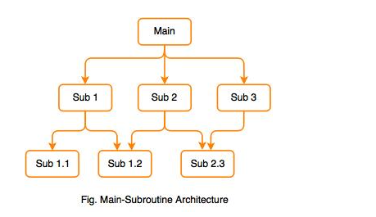
Main/Subrountine

Slide 6
BENEFIT
Main-subroutine has a benefit, it is easy to decompose the system based on the definition of the tasks in a top-down refinement manner.
Main-subroutine has a limitation because of tight coupling it may cause more ripple effects of changes as compared to object-oriented design.

Slide 7
Master/Slave Architecture
A variant of the main-subroutine architecture style.
One controller (master) distributing work to multiple workers (slaves).
Client sends request to master → master sends task to slaves.

Slide 8
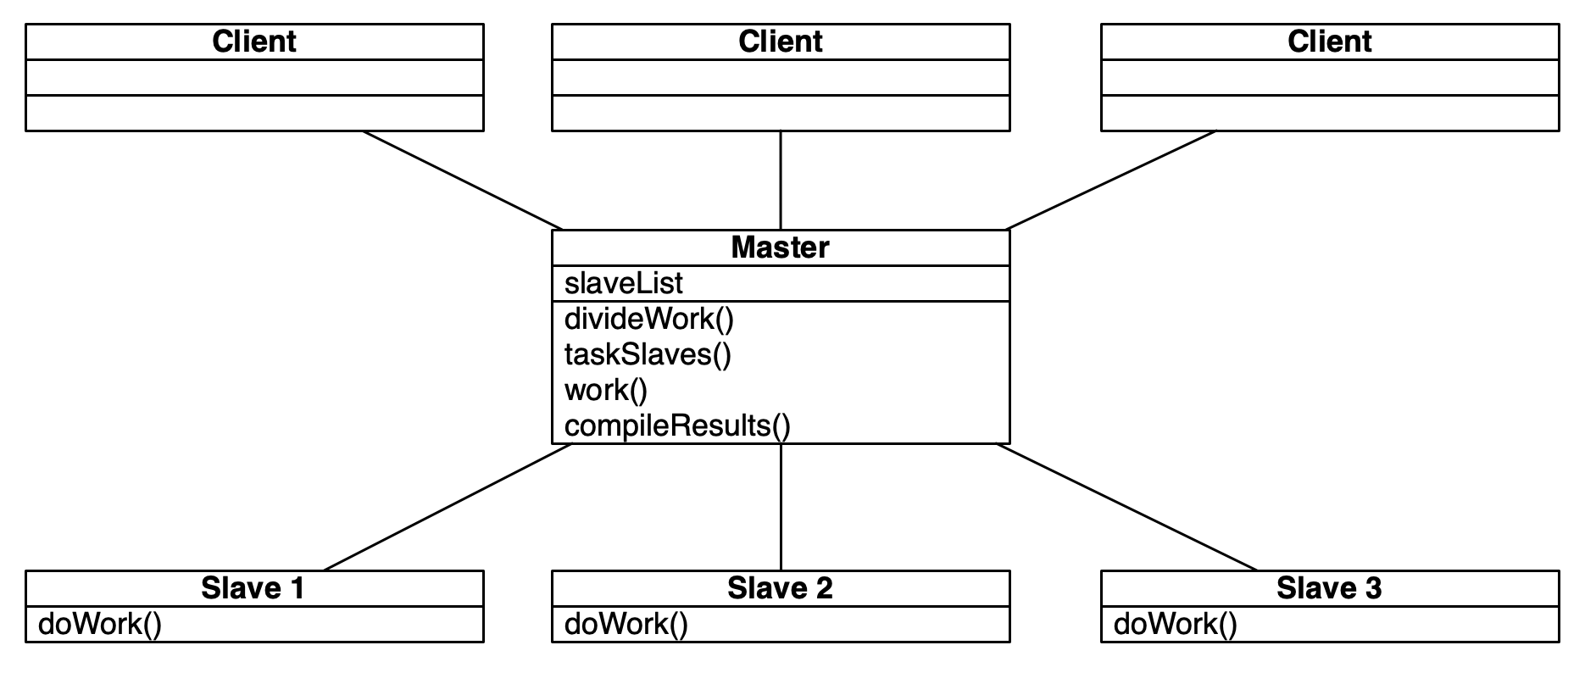

Slide 9
Characteristics
All slaves can be executed in parallel.
Inaccurate results can be ruled out easily with a majority vote or other algorithms.
Supports fault tolerance and system reliability.

Slide 10
Applications
Used where reliability is critical.
Used in user interface controls that collect data simultaneously from multiple inputs.

Slide 11
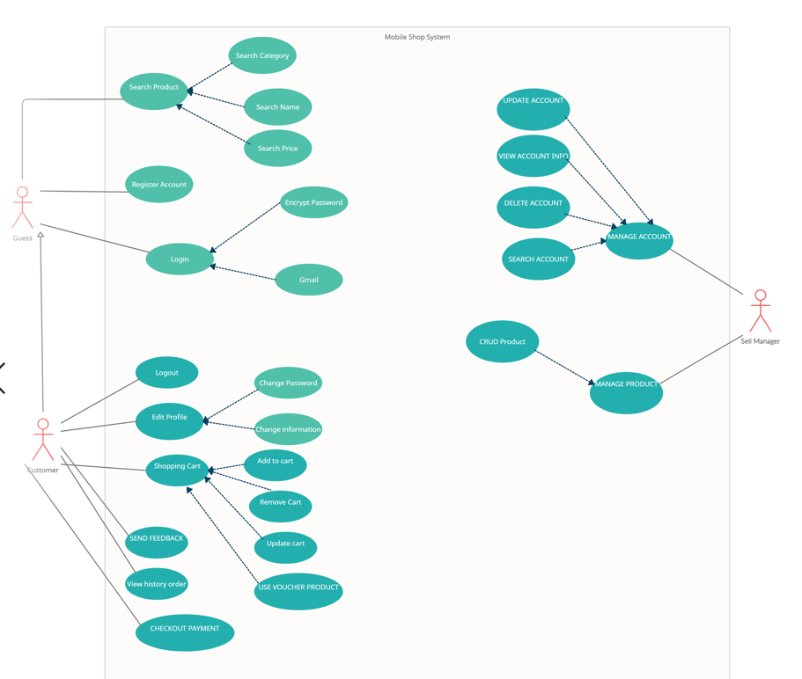
MOBILE SHOP

Slide 12
Layered Style
For systems that can be divided between portions providing generic services to the application of the system
For applications that have classes that are closely related to each other.
Notes:
Miền thiết kế áp dụng:
Đối với các hệ thống có thể được chia thành các phần cung cấp các dịch vụ chung cho ứng dụng của hệ thống
Đối với các ứng dụng có các lớp liên quan chặt chẽ với nhau

Slide 13
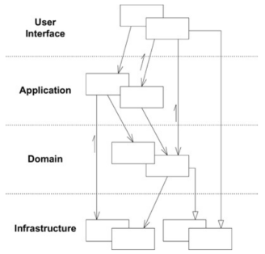
Sample Layer Architecture
Domain Driven Design

Slide 14
Summary - Layered
Benefits:
Incremental software development
Enhanced independence of upper layer to lower layer
Enhanced reusability and interchangeability
Component-based technology is a suitable
Promotion of portability
Limitations:
Lower runtime performance
Many applications can not fit this architecture
Exception and error handling
Notes:
Tóm tắt - Lớp
Những lợi ích:
Phát triển phần mềm gia tăng
Tăng cường tính độc lập của lớp trên với lớp dưới
Nâng cao khả năng tái sử dụng và khả năng thay thế cho nhau
Công nghệ dựa trên thành phần là một
Khuyến khích tính di động
Hạn chế:
Hiệu suất thời gian chạy thấp hơn
Nhiều ứng dụng không thể phù hợp với kiến trúc này
Xử lý ngoại lệ và lỗi

Slide 15
Virtual Machine
A virtual machine is built up on an existing system and provides a virtual abstraction, a set of attributes, and operations.
In most cases a virtual machine separates a programming language or application environment from an execution platform.
A virtual machine may appear similar to emulation software.
Notes:
Một máy ảo được xây dựng trên một hệ thống hiện có và cung cấp một trừu tượng ảo, một tập hợp các thuộc tính và hoạt động.
Trong hầu hết các trường hợp, máy ảo tách ngôn ngữ lập trình hoặc môi trường ứng dụng khỏi nền tảng thực thi. Các bác sĩ cho biết thêm:
Máy ảo có thể xuất hiện tương tự như phần mềm giả lập.

Slide 16
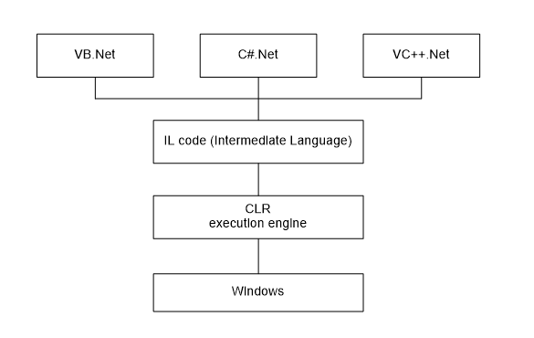
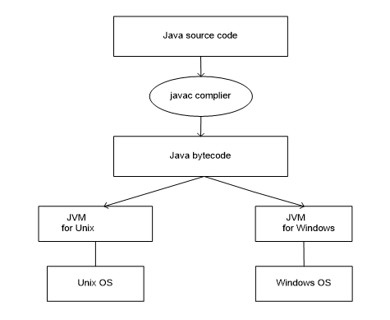
Notes:
IL cũng tương tự như Java bytecode trong sử dụng của nó bởi trình biên dịch, nó khác với trong sau đó nó được thiết kế cho nền tảng độc lập và độc lập ngôn ngữ.
CIL ngôn ngữ trung gian chung
CLR trình thực thi ngôn ngữ chung có trách nhiệm thực thi mã IL
Chúng ta ko biết mã ctrinh sẽ chạy trên môi trường nào(vd Win7 ,win xp, win 10...)
Dễ dàng đọc và được thực thi hiệu quả bởi các chương trình phần mềm thực thi.
Bytecode ở vị trí trung gian giữa mã nguồn (code) và mã máy (machine code), cho nên nó giảm thiểu khả năng phụ thuộc phần cứng và hệ điều hành, tức là cùng một mã bytecode có thể thực thi được trên nhiều hệ điều hành khác nhau.
Chương trình thực thi được trên Windows được biên dịch dưới dạng file có đuôi .EXE còn trên Linux thì được biên dịch dưới dạng file có đuôi .ELF, vì vậy trước đây một chương trình chạy được trên Windows muốn chạy được trên hệ điều hành khác như Linux chẳng hạn thì phải chỉnh sửa và biên dịch lại.
Ngôn ngữ lập trình Java ra đời, nhờ vào máy ảo Java mà khó khăn nêu trên đã được khắc phục. Một chương trình viết bằng ngôn ngữ lập trình Java sẽ được biên dịch ra mã của máy ảo java (mã java bytecode). Sau đó máy ảo Java chịu trách nhiệm chuyển mã java bytecode thành mã máy tương ứng.

Slide 17
Applications
It is suitable for solving a problem by simulation or translation if there is no direct solution.
Sample applications include interpreters of microprogramming, XML processing, script command language execution, rule-based system execution, Smalltalk and Java interpreter type programming languages.
Notes:
Nó phù hợp để giải quyết một vấn đề bằng cách mô phỏng hoặc dịch nếu không có giải pháp trực tiếp.
Các ứng dụng mẫu bao gồm trình thông dịch của vi lập trình, xử lý XML, thực thi ngôn ngữ lệnh script, thực thi hệ thống dựa trên quy tắc, ngôn ngữ lập trình kiểu thông dịch Smalltalk và Java.

Slide 18
Summary
Benefits:
Portability and machine platform independency
Simplicity of software development
Simulation for disaster working model
Limitations:
Slow execution of the interpreter due to the interpreter nature
Additional overhead due to the new layer
Notes:
Những lợi ích:
Tính di động và tính độc lập của nền tảng máy
Tính đơn giản của phát triển phần mềm
Mô phỏng cho mô hình làm việc với thảm họa (nhà phát triển sử dụng máy ảo để kiểm tra các ứng dụng trong môi trường an toàn, cô lập (sandboxed).
Điều này còn có thể giúp tách biệt các phần mềm độc hại mà có thể lây nhiễm, phần mềm độc hại không thể lan rộng các thiệt hại )
Hạn chế:
Trình thông dịch thực thi chậm ( Việc chạy nhiều máy ảo trên một máy chủ vật lý có thể dẫn đến hiệu suất không ổn định)
Chi phí bổ sung do lớp mới

Slide 19
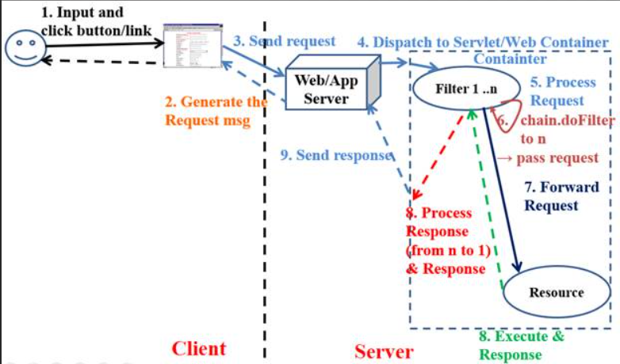
MVC2

Slide 20
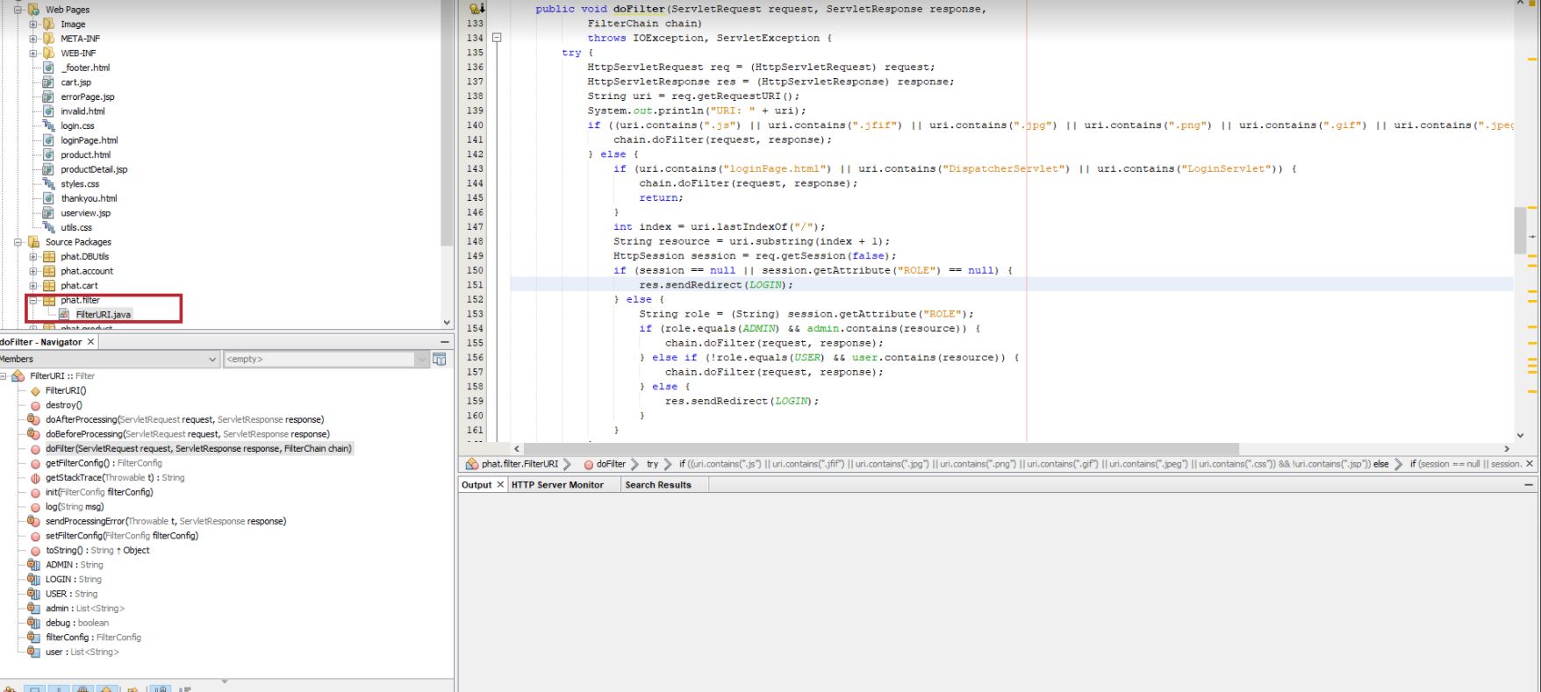
CODE DEMO

